Slide 1
A roma holokauszt és az emlékezés infrastruktúrái: kihívások az iskolákban, a nemzeti emlékezetben és a roma mozgalomban
Bernáth Gábor
bernathgaborbg@gmail.com

Slide 2
Németország
1928-tól minden, a birodalom területén élő cigány állandó rendőri felügyelete
1936-ban cigánytáborok
1938 bevonják a vándoriparos engedélyeket, áprilistól cigányrazziák
1941 októberétől munka- és megsemmisítő táborok az elfoglalt lengyel területeken.
1944 augusztus 2: Auschwitz: 3000 ember egyetlen éjszaka

Slide 3
A Fajhigiéniai és Népességbiológiai
Kutatóközpont vezetője, Robert Ritter 1938 és 1942 között 30 000 romát vesz nyilvántartásba. 172-őt minősítenek „tiszta fajú” cigánynak, a túlnyomó többséget „cigánykeverékeknek”. Őket tekintik a legveszélyesebbnek. „Cigánykeverék” valaki, ha tizenhat ükszülője közül kettő cigány.
+„Azokat kell aszociális elemeknek tekinteni, akik – ha önmagában nem is bűnözői magatartással –, de a társadalommal szembeni viselkedésükkel megmutatják, hogy nem akarnak a társadalomhoz alkalmazkodni. Példák az aszociális elemekre: a./ Azok akik, ha kisebb mértékben is, de a törvényt ismételten megszegve kimutatták, hogy nem kívánnak alkalmazkodni a nemzetiszocialista állam természetes fegyelméhez, mint pl. a koldusok, csavargók (cigányok), a szajhák, az alkoholisták, a fertőző betegségeket hordozók – különös tekintettel a szexuális úton terjedő betegségekre –, akik kivonják magukat a közegészségügyi szervek intézkedései alól.”
„A bűnözés megelőzéséről” szóló rendelkezéshez írt körlevél, 1937

Slide 4
Magyarország
1929-től: Országos cigány razziák, évente legalább kétszer.
1940 augusztus 1-vel: külön országos cigány nyilvántartás, ujjlenyomat alapján. Kilenc hónap alatt 2475 cigányt vesznek nyilvántartásba.
1941 július 18: Az Országos Orvosi Kamara elnöke a Parlament Felsőházában kezdeményezi a magyar-cigány vérkeveredés törvényi tilalmát. A javaslatot nem fogadják el.

Slide 5
Magyarország, 1944
1944 tavaszán-nyarán több megyében csendőri őrizettel mezőgazdasági kényszermunkatáborokat hoznak létre a romáknak.
Júniustól transzportok német megsemmisítő táborokba.
július: több megyében gyűjtőtáborok a “henye életmódot folytató, kóbor, megbízhatatlan” cigányoknak.
augusztus 23: cigány munkásszázadok felállítása.
október 5-én Dobozon csendőrök kézigránáttal és golyószóróval végeznek ki a környékről összeszedett és megkínzott húsz romát
November: családok deportálása a Dunántúlról, elsősorban a komáromi erődbe, innen a munkaképesek Németországba.

Slide 6
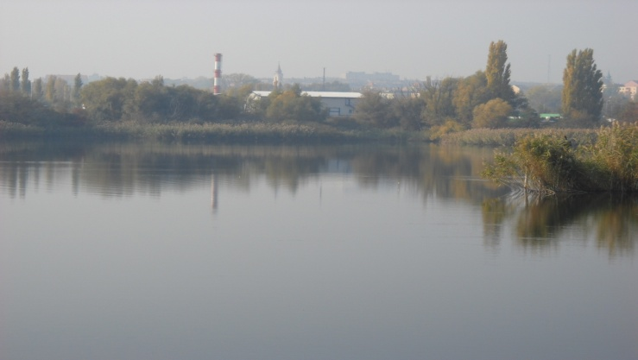
Magyarország, 1945
tömeggyilkosságok
január: Lajoskomárom február: Lenti
február/március fordulója: Várpalota környéke (150 ember)
Várpalota, Grábler tó, 2010

Slide 7
homályos meghatározások
„Ki kellett volna hagyni [a deportálásból] azokat a cigányokat és cigánykeverékeket, akiknek állandó lakóhelyük volt, beilleszkedtek és állandó munkaviszonyban álltak. Ez a kikötés [azonban] csak papíron létezett (…). Mivel éppen ezeket a cigányokat lehetett a legkönnyebben kézre keríteni, ők adták a táborlakók legnagyobb százalékát. (...) Mindenki tudta, hogy a kivételek (…) csak dekoráció a kiirtási rendeleten.”
KL Auschwitz in den Augen der SS, Katowice, 1981.

Slide 8
a homály továbbélése
Nyilvántartások hiányosságai
Szétzilálódó államhatalom, helyi döntések felértékelődése
Az „antiszociális” kategória, mint továbbélő bélyeg
Az „emlékezet infrastruktúrájának” hiánya
→Máig tartó viták az áldozatok számáról

Slide 9
Az emlékezet infrastruktúrái
Jan Assmann: kulturális emlékezet
emlékezés (a múlthoz való viszony)
történetmesélés
identitás (politikai képzelőerő)
-- identitáspolitiká(k)
kulturális folytonosság (hagyományteremtés)
iskolák

Slide 10
1. az emlékezés infrastruktúrái
10 ország:
- a legnagyobb példányszámú történelem-könyvben: két országban szentelnek 4 sornál többet.
- csak a tematikus holokauszt gyűjteményekben. Négy országban egyáltalán nem történik említés.
6 országban nincsenek emlékművek, két országban ötnél több emlékmű áll.
(Ciprus, Csehország, Franciaország, Görögország, Magyarország, Norvégia, Olaszország, Románia, Spanyolország, Ukrajna, 2008)
Lety,
Csehország

Slide 11
2. identitás: „nemzetté válni”
I. Roma Világkongresszus, 1971: döntés a zászlóról, himnuszról, a roma elnevezésről.
1972: a Cigány Világszövetség határozata az augusztus 2-i emléknapról.
Opre roma
Opre Roma
Gelem, gelem, lungone dromensa
Maladilem bahktale Romensa
A Romale katar tumen aven,
E tsarensa bahktale dromensa?
A Romale, A Chavale.
Vi man sas ek bari familiya,
Mudardala e kali legiya
Aven mansa sa lumniake Roma,
Kai putaile e romane droma
Ake vriama, usti Rom akana,
Men khutasa misto kai kerasa
A Romale, A Chavale.
Jarko JOVANOVIC, 1969.

Slide 12
emlékezés és jelen-magyarázat
„A romák által átélt üldöztetés történeti feljegyzése a roma elit egyik leglényegesebb dokumentációs tevékenysége. Az üldözésről szóló beszámolókban foglalt üzeneteket nehéz lenne bárkinek kétségbe vonni, ugyanakkor a romák különböző csoportjai számára egyaránt könnyen elfogadható. (…) Az üldöztetések folyamatosságának felmutatásával (…) a romák jelenlegi helyzete magyarázatot kap a hosszú távú diszkrimináció összefüggésében.” Slawomir Kapralski: Identitásépítés és Holocaust. Amaro Drom, 2001/10.

Slide 13
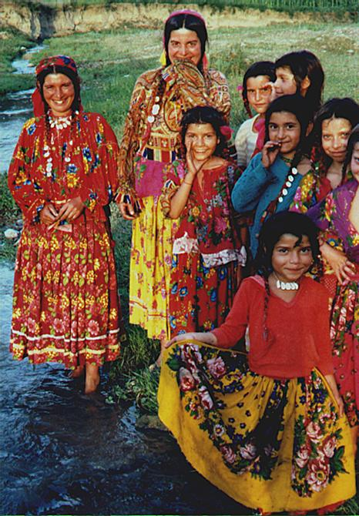
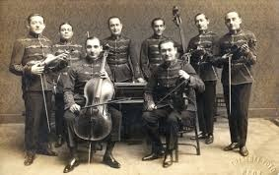
Magyarország: identitásépítési stratégiák kulturális identitás ….
Google képkereső: 0-10

Slide 14
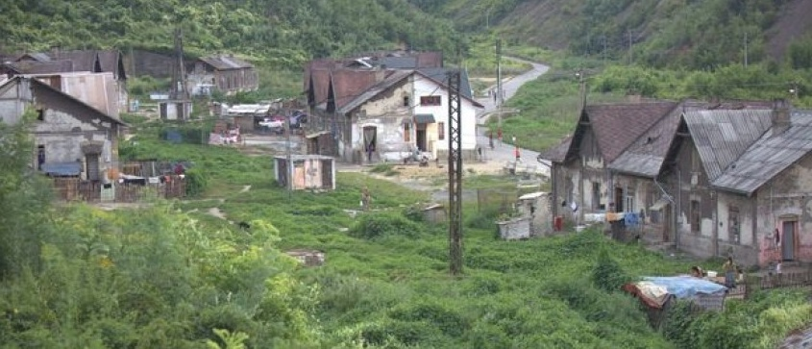
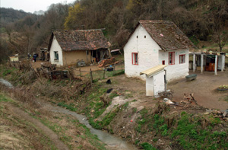
…. vagy a kirekesztettség közössége?
Tiszavasvári Széles út Szendrőlád
Váralja (Tolna)

Slide 15
A kirekesztettségre építő identitáspolitikák korlátai:
Pozitív identitás nehezen építhető negatív tartalomra. – ki akarna ahhoz önszántából csatlakozni?
Megnehezíti a továbbadás folyamatát (hány túlélő próbálta megóvni a gyerekeit a holokauszt történetétől?)
A kirekesztés jelenvalósága (és összefüggése a holokauszt emlékezetével):

Slide 16
diszkrimináció és megvallott identitás
„A ’tabuizálódás’ jelensége inkább az antiszemitizmus esetében figyelhető meg, -- (…) a zsidóság diszkriminációját tényleg kevés megkérdezett tartja elfogadhatónak. Ebben nyilvánvalóan közrejátszik, hogy a holocaust még az igazi antiszemitákat is nézeteik elrejtésére kényszeríti. A cigányok második világháború alatti üldözésének ténye a közgondolkodásba nem ivódott be.”
(Erős Ferenc: Előítéletek változásai, Magyar Hírlap, 1997.06.16.)

Slide 17
Hogyan mesélhető el?
Hogy az ismétlések révén ritualizálódjék?
Hogy sokakhoz szóljon, közösséget, „mi”-t hozzon létre?
Hogy mozgósítsa a képzeletet és érzelmeket?
→ narratívák
összekötik a fragmentált tényeket
a történetek az érzelmi tapasztalatok átadásának eszközei
közösséget formálnak és identitásokat teremtenek
(Jerome Bruner)

Slide 18
narratíva-típusok és a holokauszt elbeszélése
az elkövető története? → nem vállalja senki („a német megszállók”)
a megbénult/társtettessé tett bystanderek? → hárítás és versengő áldozatiság, „de minket meg”
a gonosz hatalom története? → ahol Horthyt „nagy államférfinak” nevezik?
az embermentők története? → részben, de kevés a helyi történet -- roma történet pedig nincs
a hiányzó közösségek története? → roma történet alig van, mert a peremen éltek
az áldozatok és a közösség szenvedéstörténete? →
(1) könnyen egysíkúvá válik és (2) egy külcsoport története marad → fáradtság és hárítás

Slide 19
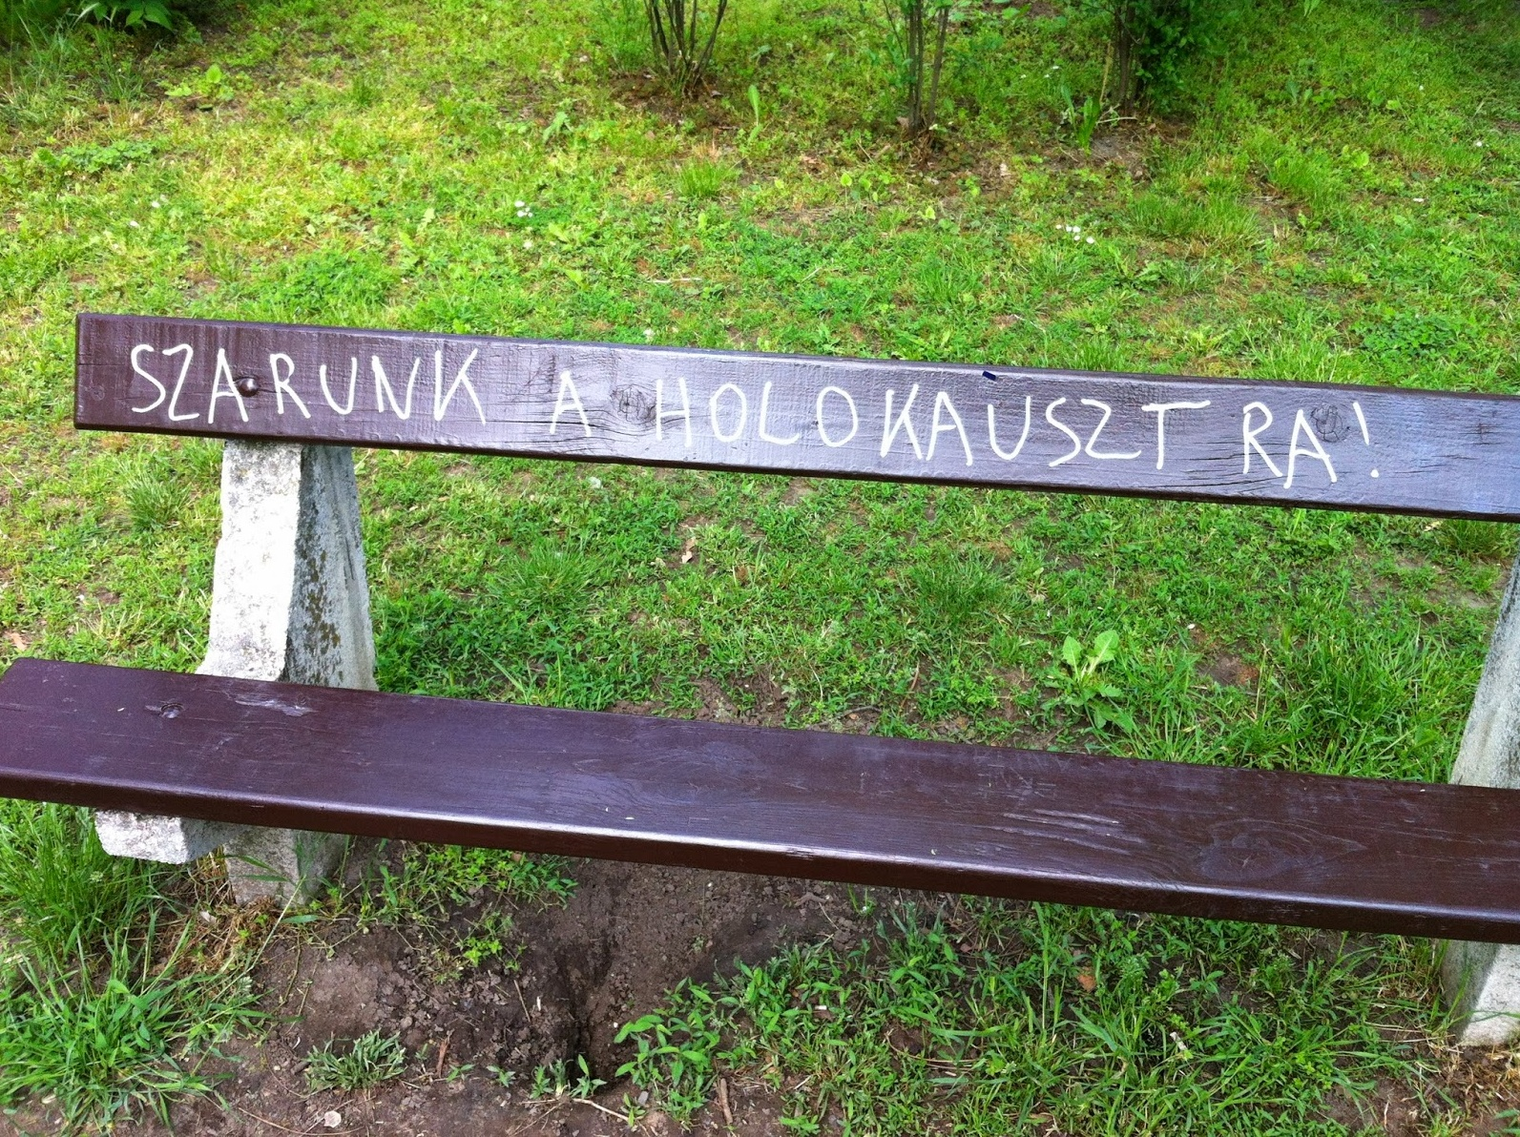

Slide 20
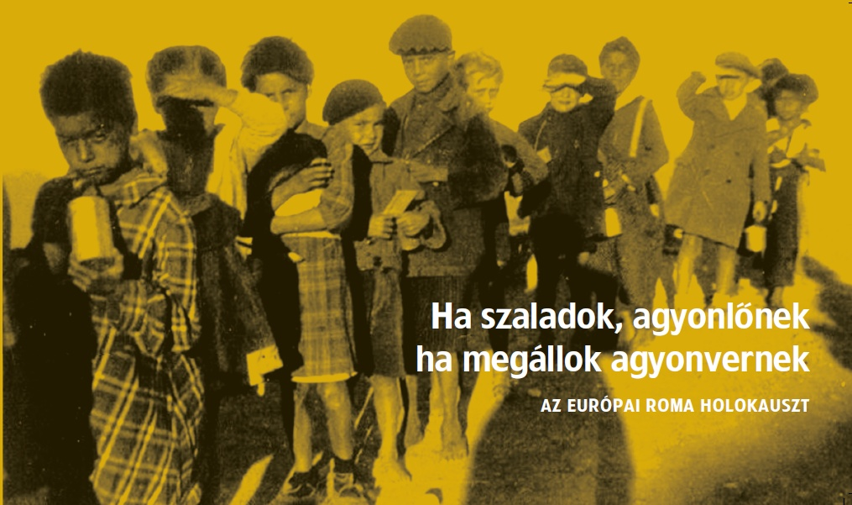
3. kulturális folytonosság: továbbadás

Slide 21
kihívások
téma | „Holokauszt-telítettség”
 | roma téma
 | áldozati logika
pedagógiai válság | tekintély? tudás ≠ elfogadás ellenazonosulások és alternatív szocializációk
szöveg válsága | nagyon kevés a kép vs képek népszerűsége linearitás vs „facebook-fragmentáltság”

Slide 22
megfontolások a koncepció mögött
 | probléma | válasz
téma | „Holocaust- ellenállás/telítettség | általános dinamikák – fejezetek+ gyermektörténetek
 | roma téma | szabadság elvesztése, pedagógus-felkészítés
 | áldozati logika | ellenállás-történetek
pedagógiai válság | tekintély? tudás ≠ elfogadás ellenazonosulások és alternatív szocializációk | egyszerű, nem értékelő stílus érzelmi hatás (6 történet)
szöveg válsága | + nagyon kevés a kép linearitás? | kép/szöveg arány, sok apró történet, fragmentáltság: bárhol bekapcsolódhatsz

Slide 23
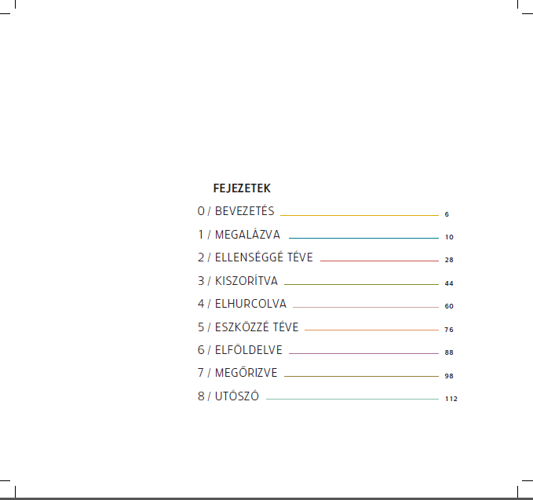

Slide 24
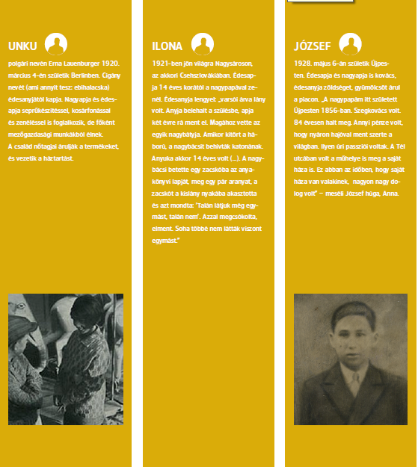

Slide 26
ellenállás
Extra Gruß vom
Baro Naßlepin, Elenta und
Marepin.
Külön üdvözöl Nagy Betegség, Kín és Gyilkolás.
Levél Auschwitzból

